Slide 1
閱人無書講座──
越南越南我的家
主講人:吳氏芳

Slide 2
大家好，我是吳氏芳
我是越南人
我來台灣 ？ 年
我是西苑高中補校的學生
我白天工作，晚上來學校學習
學國語、數學、電腦
還可以學按摩、美容

Slide 3
我剛來的時候語言不通，不認識字
國家關心我們，讓我們可以來校讀書識字
這樣我們才可以在台灣生活、找工作，還可以教小孩讀書(雖然有點辛苦)
雖然工作很累，晚上還要上課，但為了我的目標，我要努力學習
我的目標是要考丙級美容師，以後可以自己創業開店

Slide 4
我的家鄉
你們猜猜看，我的家鄉在哪裡？

Slide 5
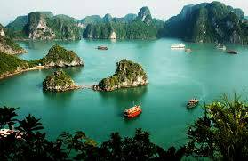
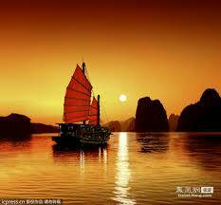
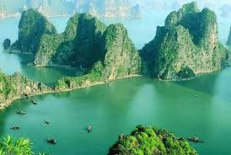
下龍灣風景
下龍灣是觀光勝地，很多國外旅客
下龍灣是世界七大奇景之一，被列為世界自然遺產
從上面看下來，下龍灣像一幅畫

Slide 6

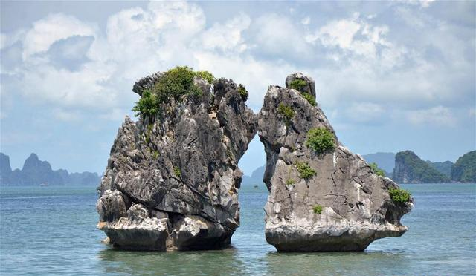
整個下龍灣海面上，散布1600多個島
每個島都很有特色，有的像鬥雞、有的像人頭、有的像一條龍飛在海上、有的像一個老人在釣魚

Slide 7
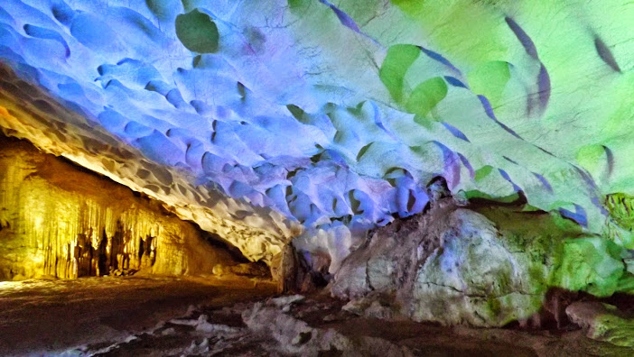
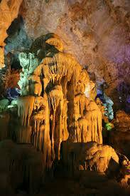
來下龍灣可以尋找世界遺產，感受壯麗山水
每個島上還有美麗的石洞，像天宮洞、驚訝洞、三宮洞
石洞裡面很漂亮，有很多鐘乳石，很涼快，好像站在冰箱裡
洞裡面好像宮廷一般，石頭形狀有的像鳥、像美女、像大象

Slide 8
越南小吃
最好吃的是越南河粉、蝦餅、法國麵包、春捲、木瓜涼拌、涼拌河粉、鴨仔蛋

Slide 9
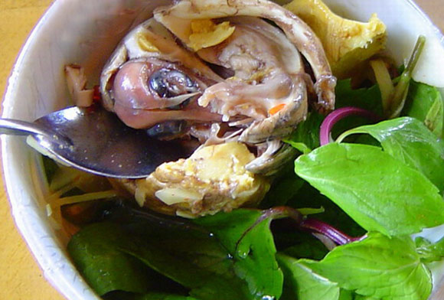
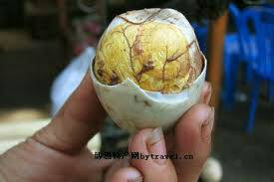
猜猜看這是哪一道菜?

Slide 10
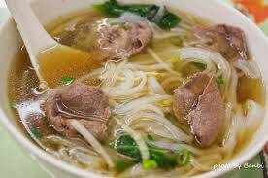
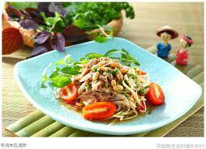
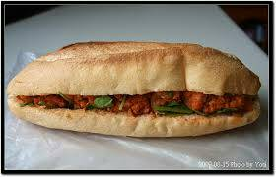

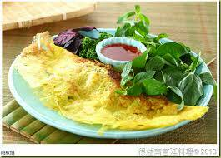
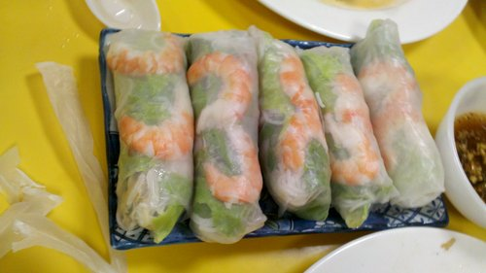
猜猜看這些是什麼菜?

Slide 11
送給大家的一句話

Slide 12
感謝聆聽
越南語
Cảm ơn đã lắng nghe

